Slide 1
Diferenciální diagnostika arytmii

Slide 2
Arytmie
Jako arytmie je označovaný každý rytmus předsíní nebo komor, který je buď nepravidelný, nebo je sice pravidelný , ale jeho frekvence je mimo hranice normy
(60 – 100/min)

Slide 3
Diagnostika
Základem diagnostiky je ELEKTROKARDIOGRAM

Slide 4
Klasifikace
Bradyarytmie
- dysfunkce sinusového rytmu
- poruchy atrioventrikulárního přechodu
Tachyarytmie
Předčasné stahy
síňové předčasné stahy
komorové předčasné sťahy
Supraventrikulární tachykardie
sinusová tachykardie
AV nodální reentry tachykardie (AVNRT)
AV reentry tachykardie (AVRT)
supraventrikulární nereentrální tachykardie: multifokální atriální tachykardie; síňová nebo junkční tachykardie při ložiskovém zvýšení automacity
Fibrilace síní
Flutter síní
Komorové tachykardie
monomorfní komorová tachykardie
zvláštní formy monomorfní komorové tachykardie (MKT): raménková reentry tachykardie; recidivující MKTpři arytmogenní dysplazii pravé komory; idiopatická MKT provokovaná námahou
Polymorfní komorová tachykardie (PKT): PKT s prodloužením intervalu QT; PKT bez prodloužení intervalu QT
Flutter a fibrilace komor

Slide 5
Dysfunkce sinusového rytmu (Sick sinus syndrome)

Slide 6
AV blokády
AV blokáda I. stupně PQ větší než 0,22
AV Blokáda II. stupně
Mobitz I. – Weckenbach – PQ intervaly se postupně prodlužují, až se jeden vynechá
Mobitz II. PQ interval je v normě nebo mírné prodloužený až se jeden vynechá
AV blokáda III. stupně

Slide 7
Co to je?
Notes:
Mobitz II.

Slide 8
Co to je?
Notes:
AV blok III. st

Slide 9
Co to je?

Slide 10
Terapie bradyarytmii
Akutně : Atropin
Kardiostimulace

Slide 11
Extrasystoly

Slide 12
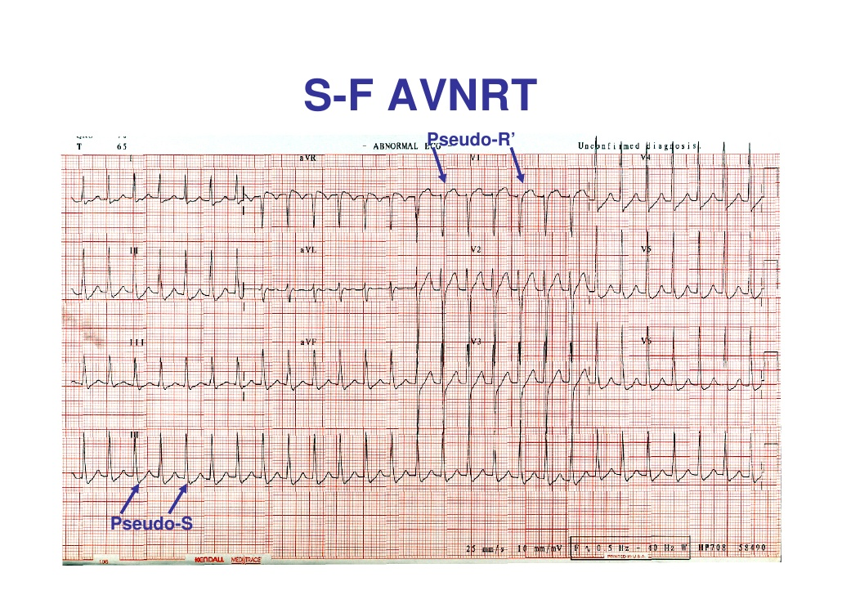
AV nodální reentry tachykardie náhle vzniká TF 140-200/min
Pacienti si to ukončí většinou vagovým manévrem

Slide 13
AV reentrální tachykardie
Na EKG záznamu je patrná P vlna , deformuje úsek STT

Slide 14
Co to je?

Slide 15
Co to je?
Notes:
LBBB, fisi

Slide 16
Co to je?
Notes:
RBBB

Slide 17
Co to je?
Notes:
LBBB

Slide 18
Komorové tachyarytmie

Slide 19
Tachykardie – polymorfní QRS, vřetenovitě uspořádané

Slide 20
Co to je?
Notes:
fiko

Slide 21
Děkuji za pozornost

